Slide 1
전산유체해석실습
레포트
2022010481 마승혁

Slide 2
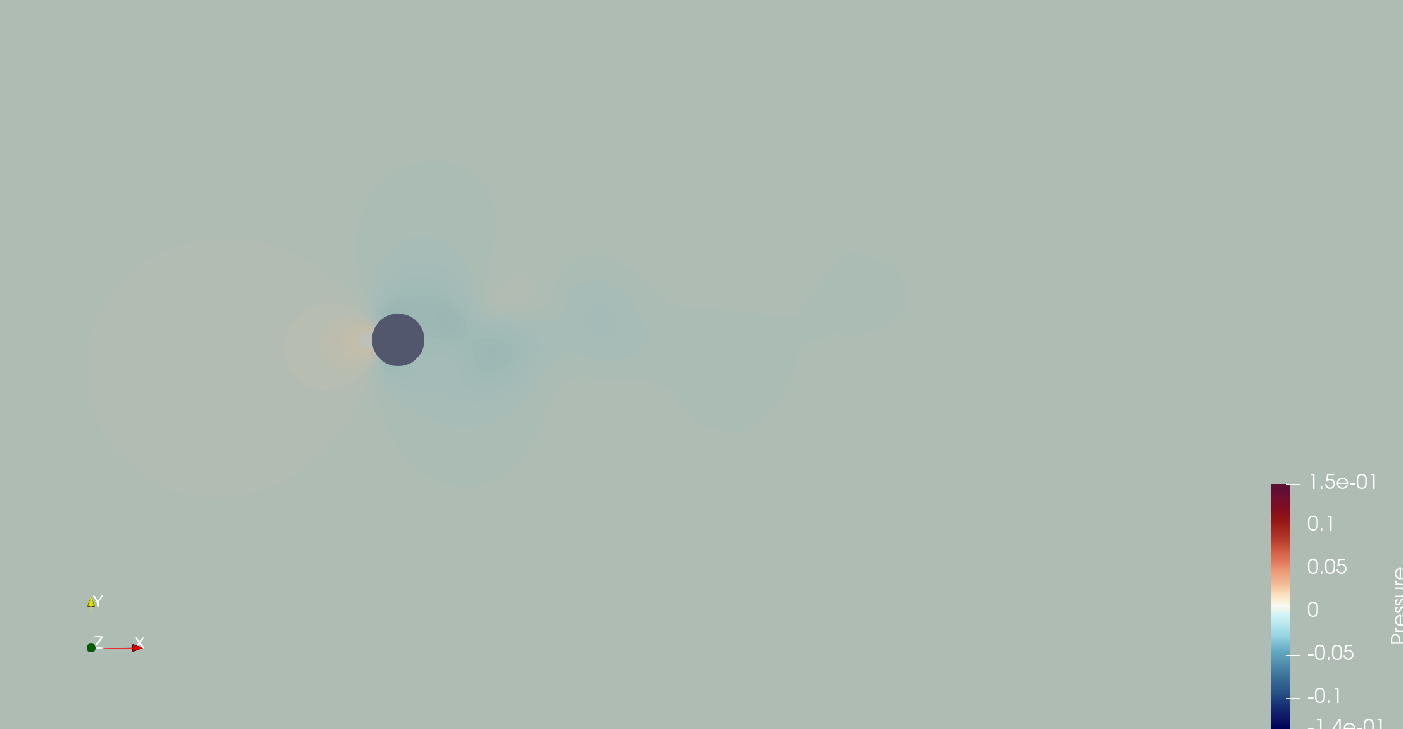
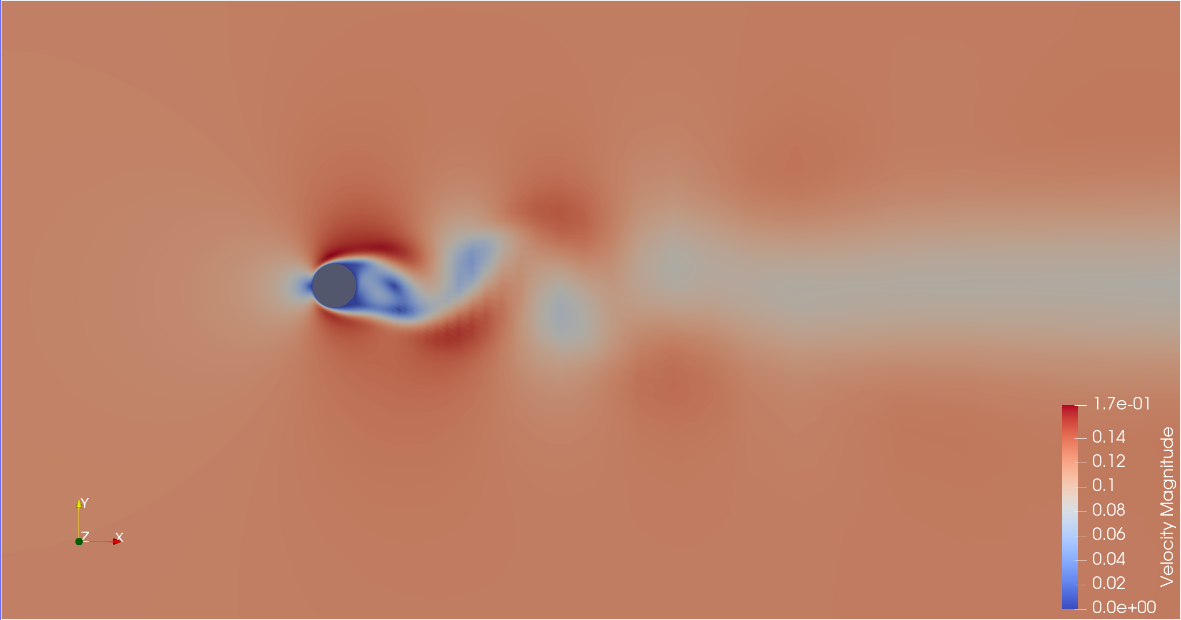
Cylinder
SU2에서 제공하는 실린더 매시가 아닌 따로 생성한 매시로 진행하였고 Max Time을 증가시켜 기존보다 오래 변화를 확인했다. 초반에는 실린더 전방에 높은 압력이 발생하였으나 시간이 지나면서 후류에서 비대칭적인 압력분포가 나타났다.
유체는 점성효과로 인해 경계층이 보였고 임계점에서 유동 박리가 발생하였다.

Slide 3
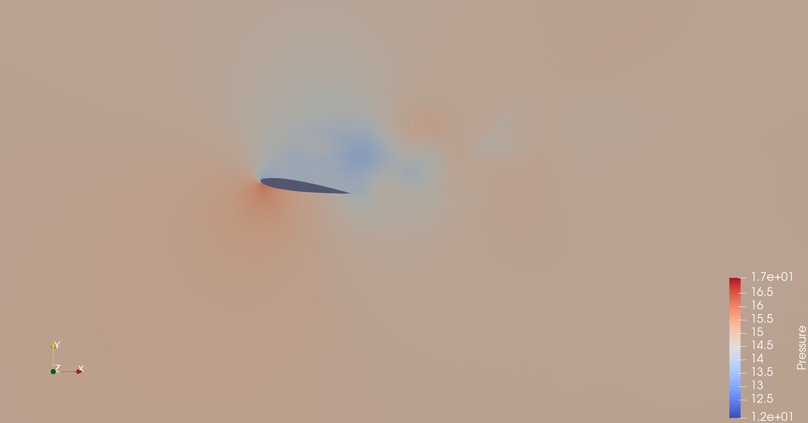
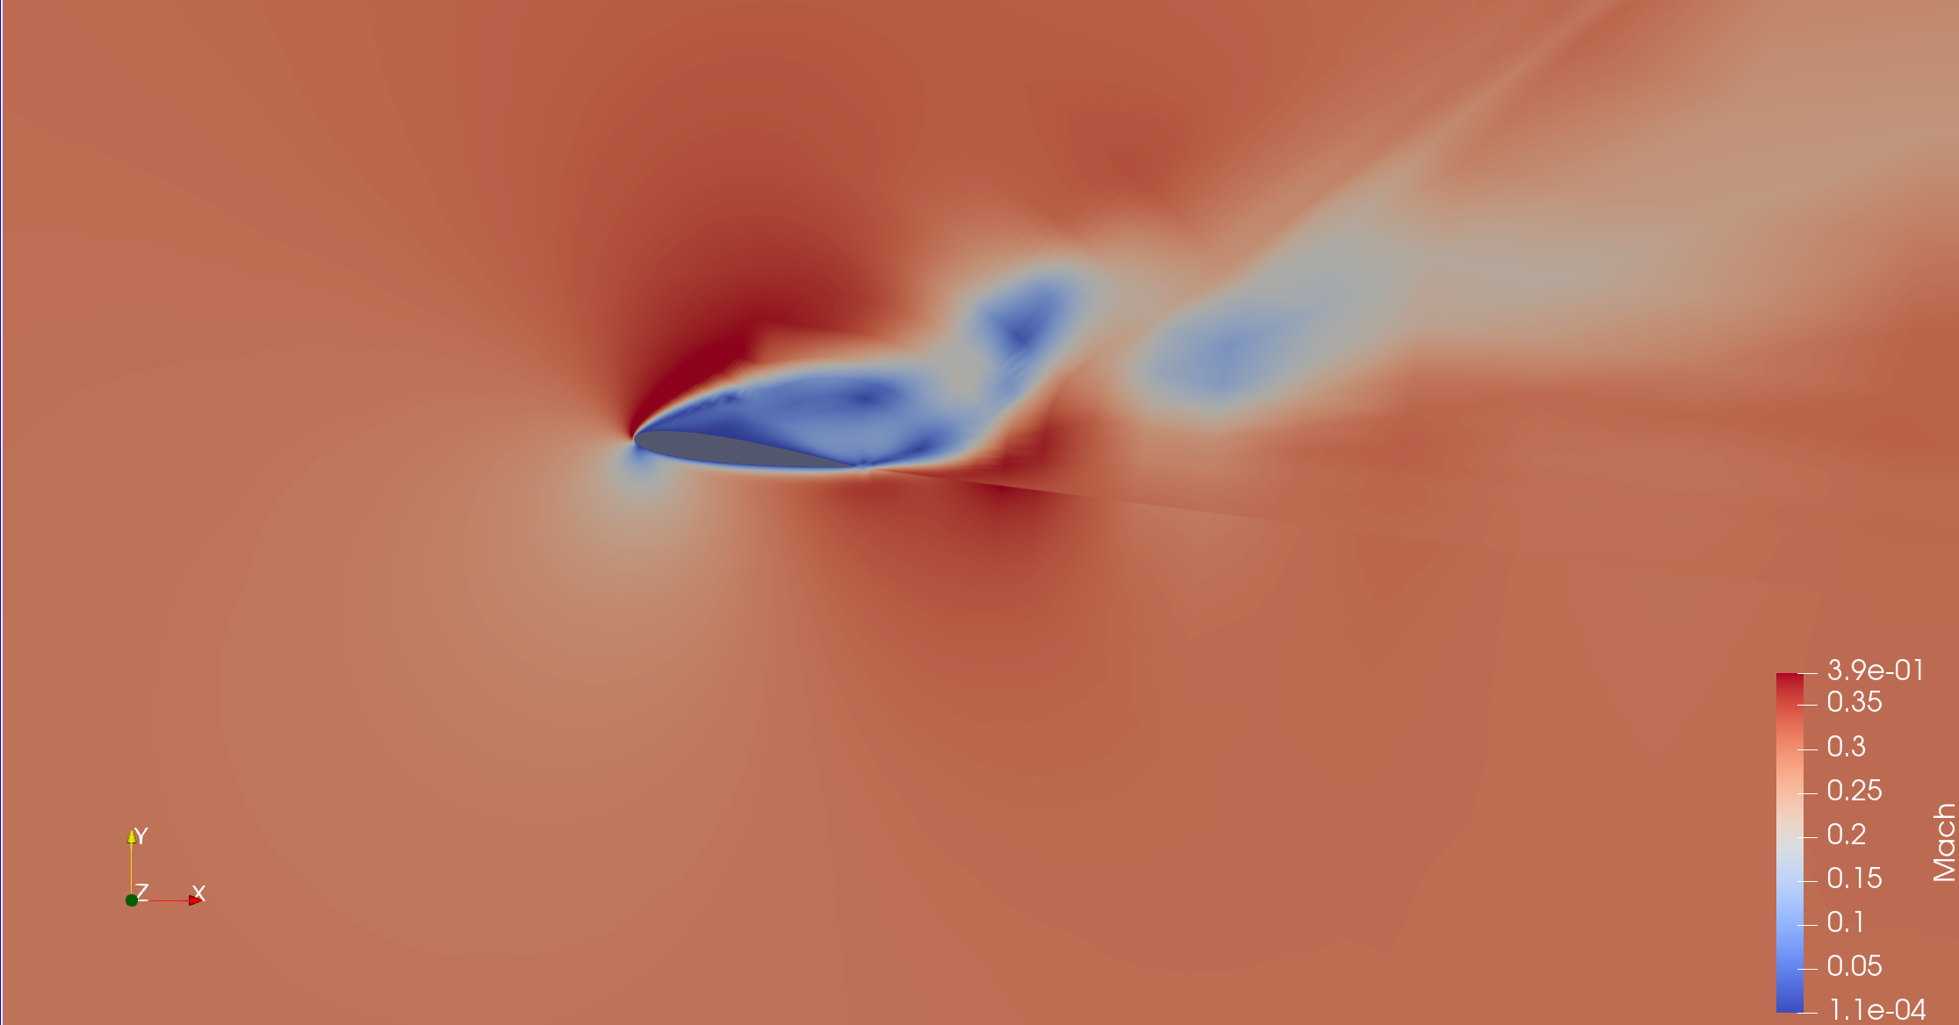
NACA0012
에어포일 상부에는 저압, 하부에는 상대적인 고압 영역이 나타나 양력이 발생했다. 시간이 지나며 후류 영역에서 주기적인 유동변화가 나타났다. 시간이 지나면서 압력 분포가 비대칭적으로 변하여 후류 영역에서 주기적인 유동 변화가 나타났다.

Slide 4

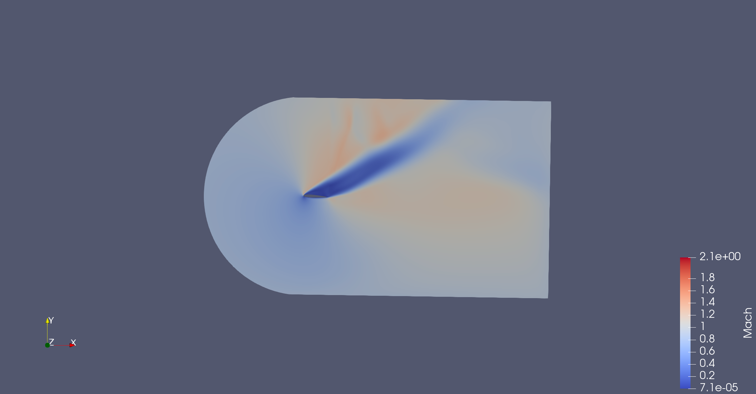
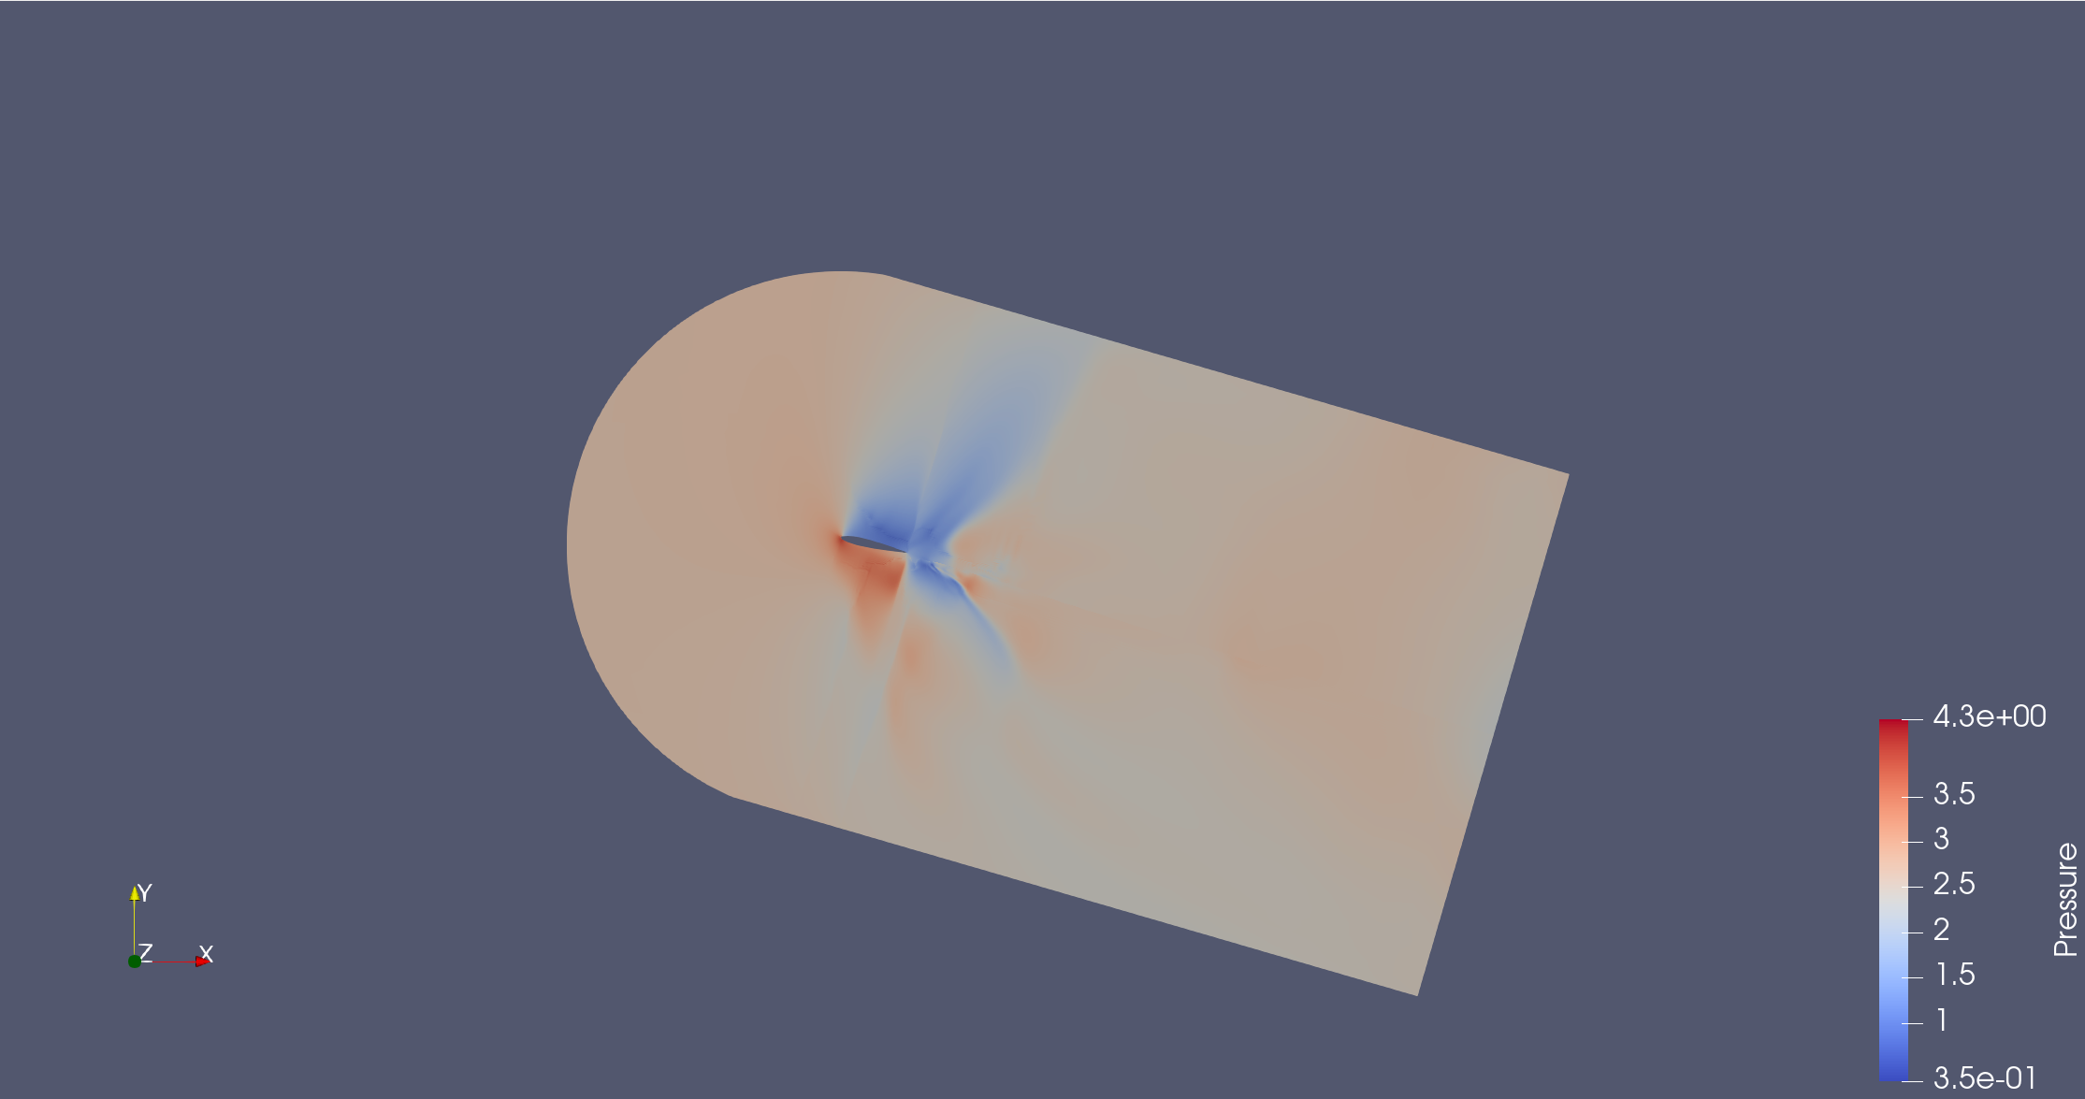
Generated_naca0012
직접 생성한 NACA0012 에어포일 매시를 이용하여, 시간에 따라 변하는 받음각에 주위 유동의 변화를 관찰하기 위해 수행하였다.
초기 설정에서는 받음각이 변하더라도 유동의 뚜렷한 변화가 나타나지 않았지만 공력특성조건을 추가한 이후에는 비정상 유동의 변화를 확인할 수 있었다.
해석 결과, 에어포일 주위에서 압력 분포와 속도 분포가 시간에 따라 변동하는 양상이 나타났으며, 특히 후류 영역에서 유동의 교란과 와류 현상이 관찰되었다.
이러한 현상은 받음각 변화에 따른 전형적인 형태로, 시간에 따른 압력 변화와 속도 분포의 불안정성을 반영한다. 하지만 생성된 메시의 품질 한계로 인해 유동의 변화가 다소 불규칙하게 나타났으며, 경계층과 후류의 형태가 완전히 매끄럽지 못한 부분이 존재하였다.
이는 매시의 해상도와 형상 품질의 영향을 받은 것으로, 보다 정밀한 유동 패턴을 얻기 위해서는 격자 품질 향상 및 재생성이 필요함을 확인할 수 있었다.

Slide 5
감사합니다.

